Slide 1
Digestief systeem
Klinisch redeneren
Thema 3

Slide 2
Theorie bij digestief systeem
Deze week
Anatomie : Hoofdstuk 19
Pathologie: Hoofdstuk 18 of module 8

Slide 3
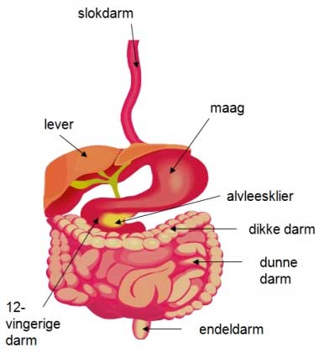
Digestief systeem
Digestief systeem
Maag- darmstelsel
Spijsvertering
Tractus digestivus

Slide 4
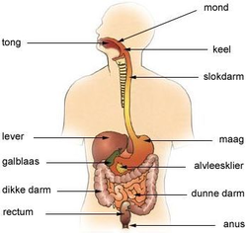
Digestief systeem
https://www.youtube.com/watch?v=ecUq2TD0blE
Notes:
Filmpje digestief systeem. Duur 2.39 minuten
Zie verder boek Anatomie/fysiologie 19 blz 203

Slide 5
Verschillende klinische problemen bij het digestief systeem
Inname en behoefte
Afbraak en vertering
Transport
Absorptie
Defecatie

Slide 6
Klinische problemen bij inname en behoefte
Te ziek om te eten
Psychosociale problemen
Verminderde hongerprikkel > 70 jaar
Misselijkheid /braken
Dieëten
Therapieontrouw bv diabetes, voedselallergie
Tumoren
Notes:
Verminderde hongerprikkel ook bij depressiviteit
Tumor: zwelling, oedeemvorming bij tong, keel, tonsillen
Pathologie

Slide 7
Bewakingsmogelijkheden/ observaties inname en behoefte
Eetlust, eetgedrag en smaak observeren
Lichaamsgewicht, lengteverhouding (BMI)
Gewichtsverlies en gewichtstoename berekenen
Huid- en haarconditie observeren
Handdruk voelen
Reactie observeren
Slikvermogen observeren
Notes:
Glucose- cholesterol- triglyceriden- albuminegehalte bepalen
Handdruk-> slap
Reactie-> apathisch, moe, passief

Slide 8
Klinische problemen bij afbraak en vertering
Gebitsproblemen
Problemen met de aanmaak van gal
Pancreatitis-> chronisch of acuut
Pancreaskopcarcinoom
Lactose- intolerantie
Notes:
Galaandoeningen: voorbeelden-> obstructie galstenen, tumor of galblaasontsteking
Pancreatitis;oorzaak ziekte galwegen of alcohol misbruik. Acute en chronische variant. Chronisch-> alcoholmisbruik
Lactose intolerantie: gebrek aan lactase geen omzetting in glucose en galactose-> diarree

Slide 9
Bewakingsmogelijkheden/ observaties bij afbraak en vertering
Faeces observeren op onverteerbare voedselresten
Lab : amylase en lipase

Slide 10
Klinische problemen bij transport
Gestoorde slikfunctie
Braken
Fecaal braken
Reflux
Indigestie
Prikkelbare darmsyndroom
Ileus: paralytisch/mechanisch
Notes:
Pathologie:
Reflux: brandend maagzuur omdat sluitspier tussen slokdarm en maag niet goed werkt door bv zwangerschap, overgewicht.
Indigestie: overladen maag, te veel te snel
Paralytische ileus: ontbreken peristaltiek. Buik is stil. Oorzaak bv peritonitis, opiaten en postoperatief
Mechanische ileus: wel peristaltiek, echte afsluiting, koliekpijn. Darm is beklemd, verdraaid, ingestulpt of tumor.

Slide 11
Observeren bij transport
Peristaltiekgeluiden ausculteren
Flatulentie observeren
Buikkrampen observeren
Antiperistaltiek/braken observeren

Slide 12
Klinische problemen bij absorptie in de darmen
Malabsorptie
Ileostoma
Notes:
Pathologie
Malabsorptie: Verstoring van de opname van voedingsstoffen in de dunne darm. Geeft gewichtsverlies en vettige diarree. Oorzaken van malabsorptie kunnen zijn chronische pancreasaandoeningen, lactose- intolerantie, CF, ziekte van Crohn, darminfecties e.d.
Ileostoma: dikke darm verwijdering-> dunne ontlastingen, verhoogde kans op voedingsdeficiëntie

Slide 13
Steatorroe

Slide 14
Observeren bij absorptie
Faeces en urine onderzoeken
Lichaamsgewicht vaststellen/wegen
Lab

Slide 15
Welke problemen bij defecatie?
Notes:
Pathologie boek
Ontkleurde feces: geen bilirubine door de lever in de darmwand uitgescheiden. Oorzaak volledige afsluiting galwegen
Melena: zwart, kleverig en teerachtig met zeer kenmerkende geur. Hemoglobine oxideert tijdens passage dunne-> dikke darm. Komt voor bij spataderbloeding in onderste deel slokdarm(leveraandoening), maagbloeding, ulcus duodeni (12 vingerige darm)
Overmatig slijm: kan duiden op ontsteking

Slide 16
Klinische problemen bij defecatie
Obstipatie
Acute/chronische diarree
Ontkleurde feces
Bloed bij feces
Melena
Overmatige slijm bij de feces
Wormen
Fecaal braken
Notes:
Pathologie boek
Ontkleurde feces: geen bilirubine door de lever in de darmwand uitgescheiden. Oorzaak volledige afsluiting galwegen
Melena: zwart, kleverig en teerachtig met zeer kenmerkende geur. Hemoglobine oxideert tijdens passage dunne-> dikke darm. Komt voor bij spataderbloeding in onderste deel slokdarm(leveraandoening), maagbloeding, ulcus duodeni (12 vingerige darm)
Overmatig slijm: kan duiden op ontsteking

Slide 17
Ontkleurde faeces

Slide 18
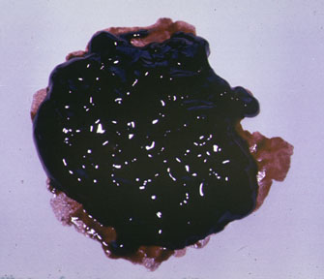
Melena

Slide 19
Wormen

Slide 20
Observaties bij defecatie
Observeren op kleur, geur, en consistentie
Defecatiepatroon observeren: frequentie en hoeveelheid
Notes:
Bristol Stool Scale of bristol stoelgangschaal

Slide 21
Vitale dreigingen bij digestief systeem
1. Gastro-enteritis
2. Peritonitis
3. Maag-/darmbloedingen
hoge en lage tractus digestivus bloedingen
4. Ondervoeding/ Anorexia nervosa
5. Morbide obesitas

Slide 22
Vitale dreiging bij gastro-enteritis
Verminderde inname, vertering, absorptie en frequente defecatie
Waterdunne ontlasting (gevaar metabole acidose)
Groot vochtverlies: dehydratie en snelle en algehele verzwakking
Ziekenhuis opname bij kinderen/kwetsbaren
Notes:
Gastro-enteritis = Voedselvergiftiging

Slide 23
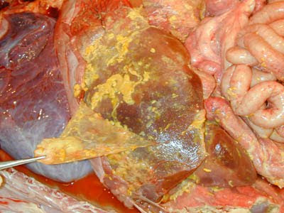
Peritonitis
Notes:
Peritonitis= buikvliesontsteking

Slide 24
Vitale dreiging bij peritonitis
Ontsteking peritoneum
Oorzaken: geïnfecteerd orgaan in buikholte
(peritoneale dialyse/ lekkage na OK)
Perforatie: inhoud van maag, darm, galblaas of appendix in contact met het dunne buikvlies
Notes:
ProActive Nursing 327

Slide 25
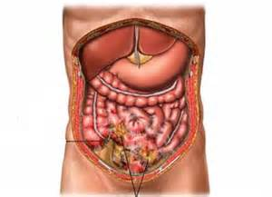
peritonitis
Gevaar:
abcessen en verklevingen
Ileus
dehydratie en
electrolytenverlies
Grote kans
op een sepsis !

Slide 26
Vitale dreiging maagdarmbloedingen
Hoge tractus-digestivusbloeding
Lage tractus-digestivusbloeding

Slide 27
Hoge tractus-digestivusbloeding
Bloeding uit oesophagus, maag, duodenum, galwegen en pancreas
Vitale dreiging:
door hypovolemische shock en
aspiratie bij bloedbraken.

Slide 28
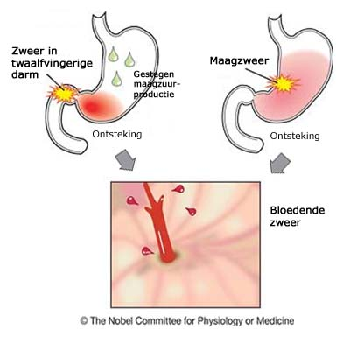

Slide 29
Lage tractus-divestivusbloeding
Bloeding in het onderste deel:
ileum, colon en rectum
Vitale dreiging : hypovolemische shock

Slide 30
Vitale dreiging bij ondervoeding
Cachexie
Tekort aan belangrijke voedingsstoffen en tekort aan energie
Oorzaken:
te weinig of verkeerde voeding
darmziekten
stofwisselingsstoornissen

Slide 31
Ondervoeding
Symptomen:
Uitputting
Lage temp, RR, HF
Hartrimtestoornissen
Osteoporose
Wegblijven menstruatie etc.
Vitale dreiging: overlijden door
hartritmestoornissen

Slide 32
Vitale dreiging anorexia nervosa
Psychische eetstoornis
15% of meer van lichaamsgewicht is verloren
Vaak meisjes tussen 14 en 18
Verhoogde kans op vroegtijdige sterfte
Notes:
ProActive Nursing 328

Slide 34
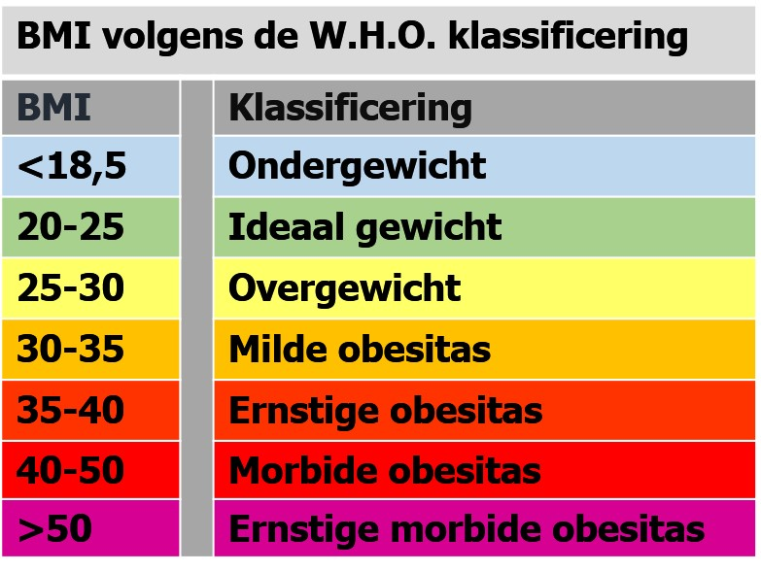
Vitale dreiging bij morbide obesitas
Notes:
ProActive Nursing 329

Slide 35
Vervolg morbide obesitas
Gevolgen:
verhoogd risico op kanker,
hart-en vaatziekten – CVA, cardiale infarcten
hypertensie
kortademigheid
huidproblemen
DM ll
onvruchtbaarheid
psychische aandoeningen

Slide 36
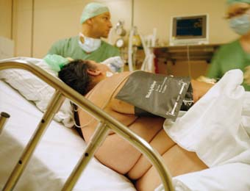
Morbide obesitas
Vitale dreiging:
invaliderend,
kortere
levensverwachting

